Slide 1
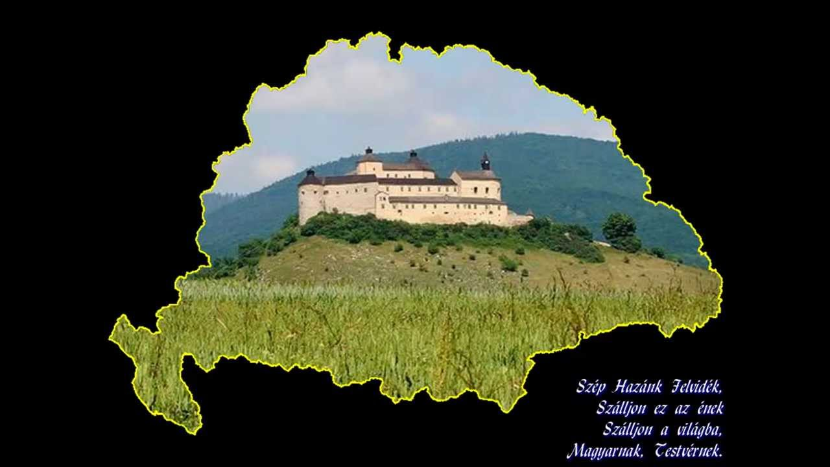
Felvidék

Slide 2
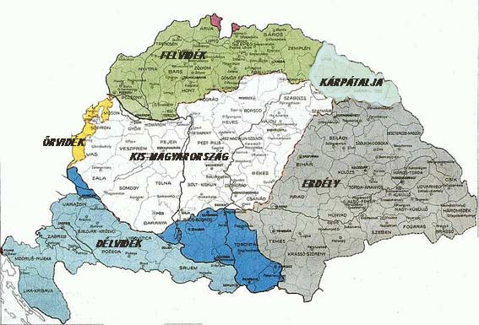
A történelmi Magyarország fő egységei

Slide 3
Felvidék
Kezdetben Észak-Magyarország
szlávok lakta része, a „Tótság”.
Később Magyarország északi, hegyvidéki része.
1918 után a Csehszlovákiához csatolt északi
magyar területek elnevezése.
Ma Szlovákia területe.
21 magyar vármegye alkotta területét.

Slide 4
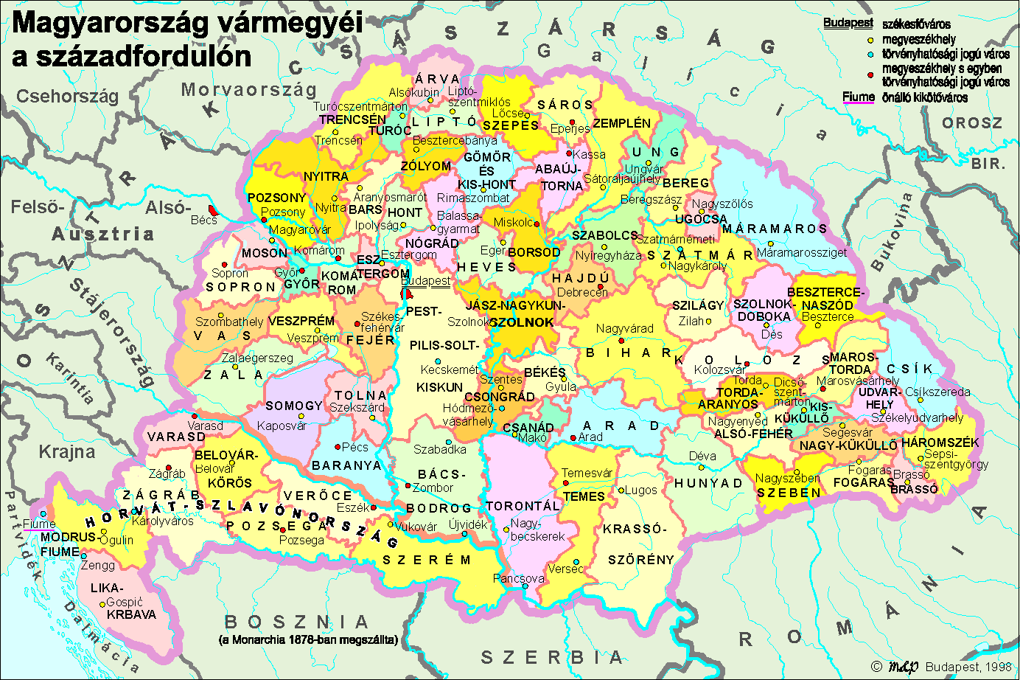

Slide 5
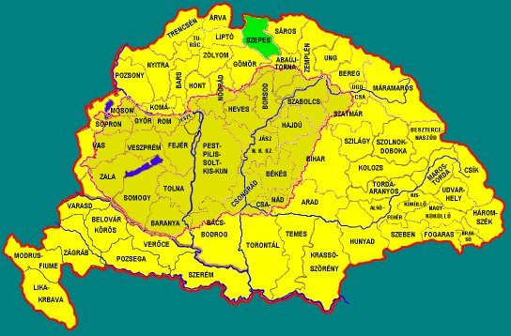

Slide 6
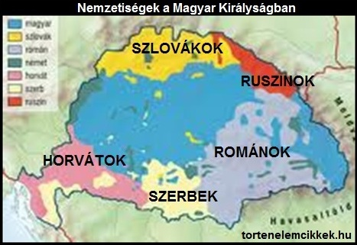
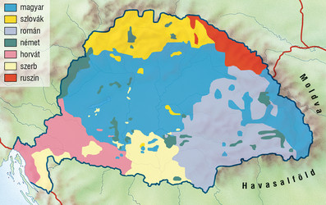

Slide 7
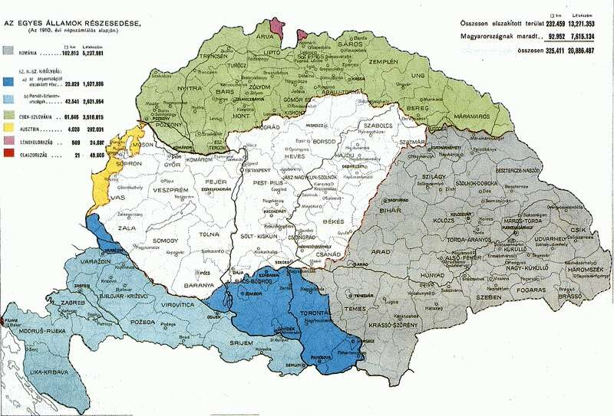
1920 - TRIANON

Slide 8
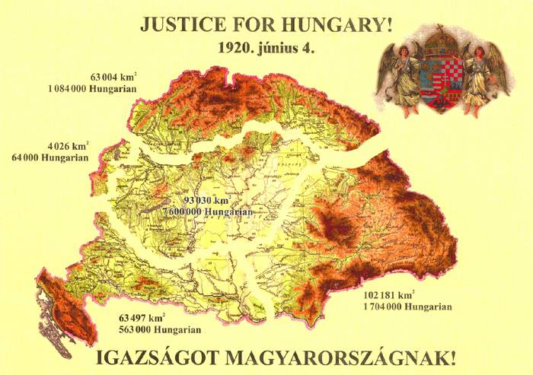

Slide 9
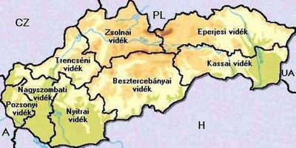
1918-tól Csehszlovákia tagállama.
1993-tól önálló állam Szlovákia néven.

Slide 10
Felvidék elnevezései
Felföld
Felső-Magyarország
Felvidék

Slide 11
Története
A magyarok letelepedése előtt éltek itt
kelták, rómaiak, hunok, avarok.
A honfoglalás 895-től folyamatosan zajlott.
1918-ig a történelmi Magyarország része.

Slide 12
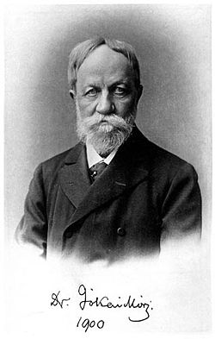
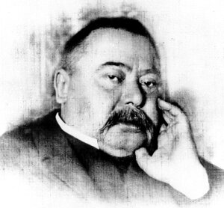
A Felvidéken született többek közt:
Balassi Bálint, Kármán József, Jókai Mór,
Tompa Mihály, Mikszáth Kálmán,
Madách Imre, Komjáthy Jenő,
Reviczky Gyula, Márai Sándor,
Szinyei Merse Pál,
Csontváry Kosztka Tivadar,
Mednyánszky László, Fadrusz János,
Lehár Ferenc, Blaha Lujza,
Jedlik Ányos, Lóczy Lajos.

Slide 13
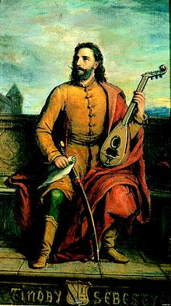
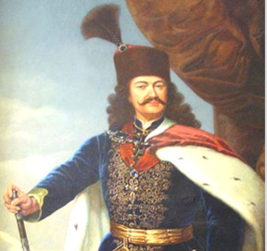
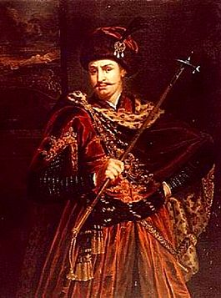
Számos híres magyar töltötte a Felvidéken diákéveit, vagy alkotó munkássága kötődik ide: Tinódi Lantos Sebestyén, Batsányi János, Krúdy Gyula.
A történelmi Thurzó, Balassa, Wesselényi, Thököly, Rákóczi, Esterházy, Pálffy, Andrássy, Dessewffy családok számos emléke található itt.

Slide 14
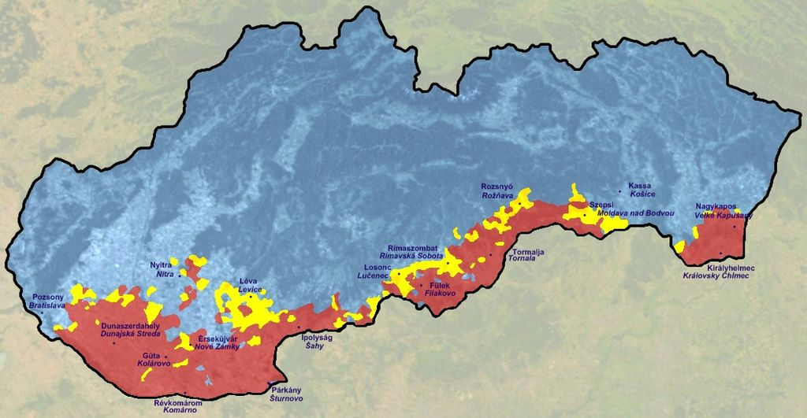
Szlovákia magyar többségű területei

Slide 15
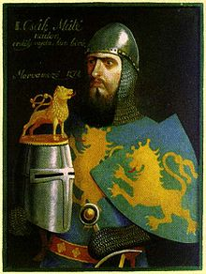
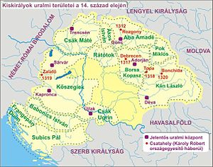
Csák Máté kiskirálysága – Mátyusföld

Slide 16
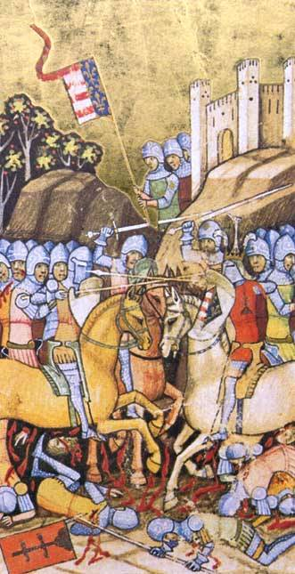
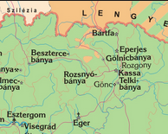
Károly Róbert
Kassánál győzte le a kiskirályokat
1312 – rozgonyi csata

Slide 17
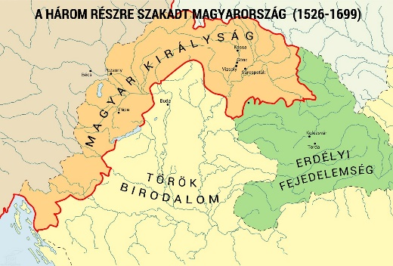
1500-as évek – török fenyegetettség (Drégely, Eger)

Slide 18
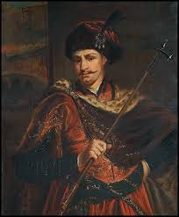
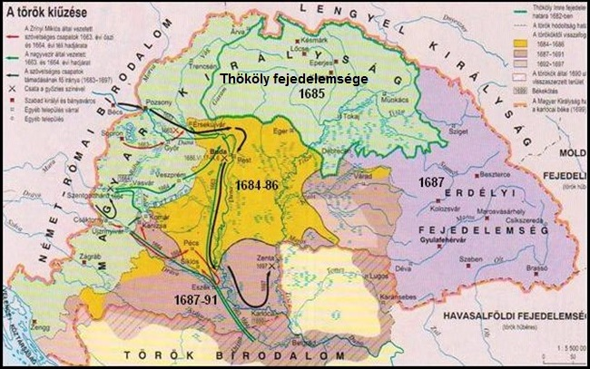
1678-1685: Thököly fejedelemsége

Slide 19
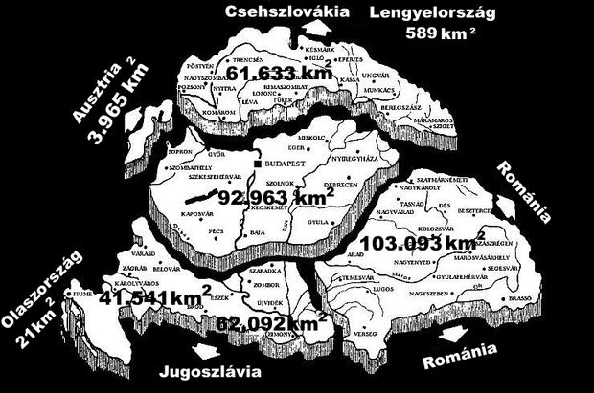
Trianon – 1920. június 4.

Slide 20
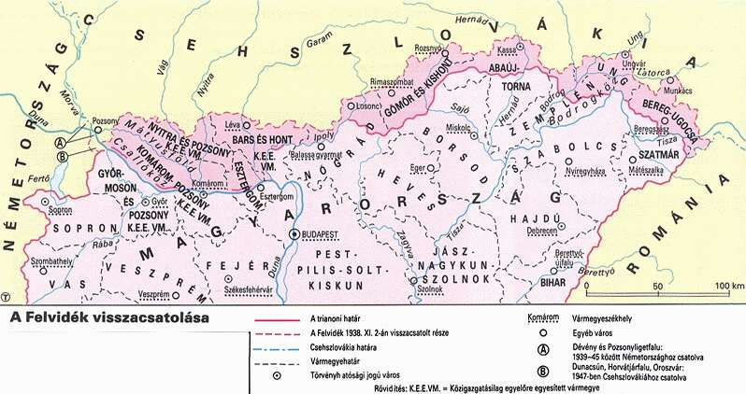
A visszacsatolt területek - 1938-1945

Slide 21
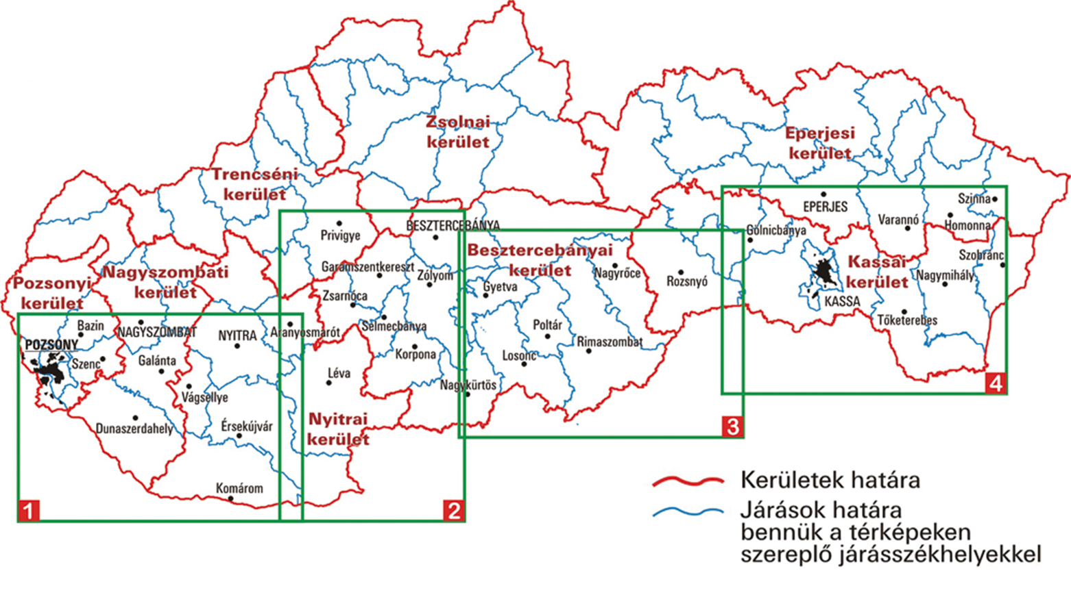
A Felvidék ma - Szlovákia

Slide 22
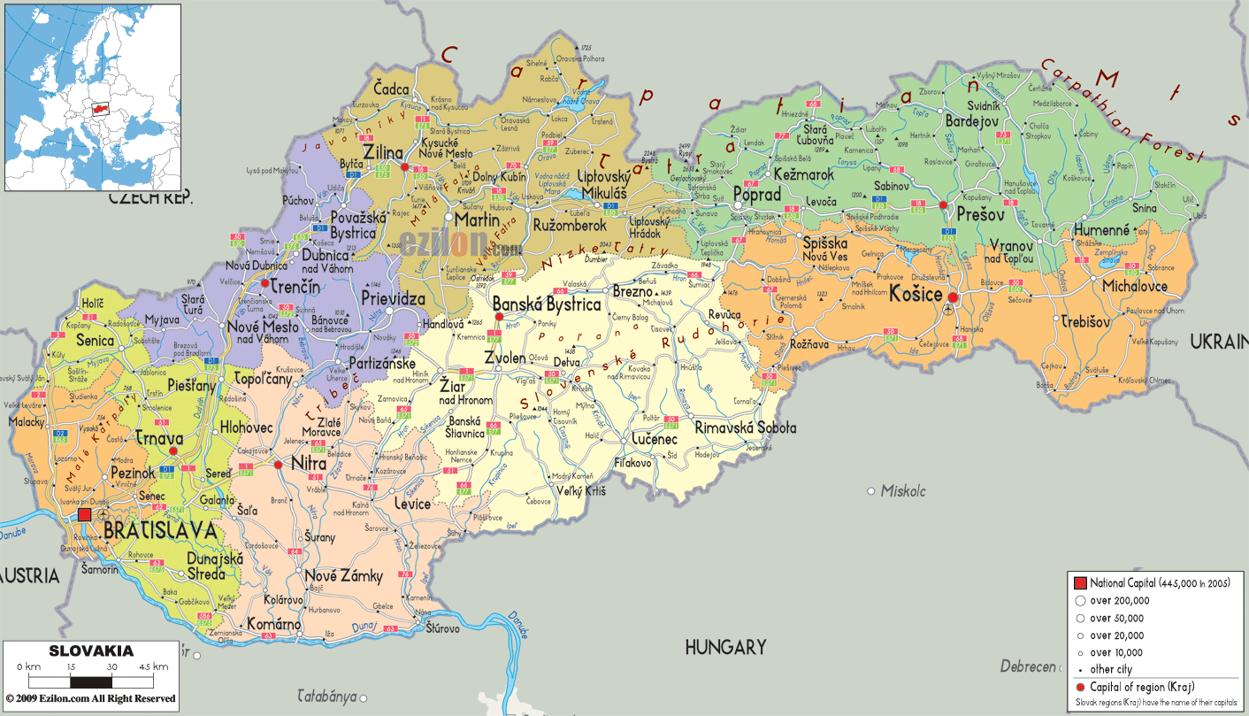
Hivatalosan – Szlovák Köztársaság - Slovenská Republika

Slide 24
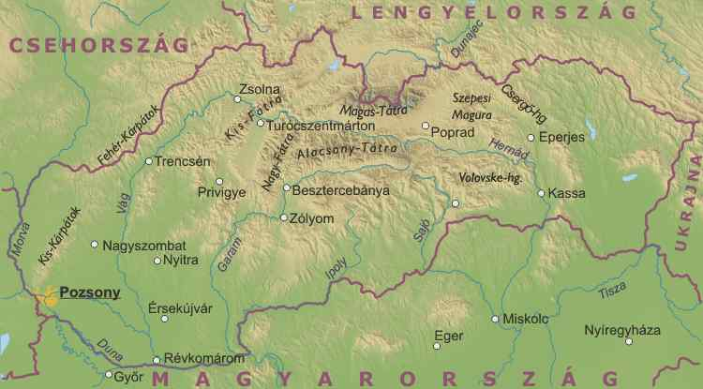
Szlovákia (Felvidék) földrajza

